Slide 1

Pankkiautomaatti
Ryhmä 7
TVT25KMO
2026 kevät
Pekka Alaluukas
&
Teemu Korpela

Slide 2

Tavoitteet: - Tunnistaa ja ymmärtää ohjelmistokehityksen perusvaiheet. - Tietää eri vaiheiden merkitykset ja erot. - Osata laatia tarvittavia dokumentteja ja viestimään suullisesti ja kirjallisesti. - Osata tulkita ja laatia mallinnuskielen kaaviota eri vaiheissa ja osata kirjoittaa ohjelmakoodia kaavioden pohjalta. - Osata suunnitella ja toteuttaa graafisen sovelluksen oliopohjaisen luokkakirjaston mukaisesti ja osata suunnitella tietokanta. - Oppia työskentelemään ryhmässä ja itsenäisesti. . - Osata kirjoittaa projektiin liittyviä dokumentteja englanniksi.

Slide 3

Osallistujat ja tehtävät
Sovellus tehtiin 4 hengen ryhmässä, johon osallistui Valtteri Sippala, Vili Virnes, Aleksi Jussila ja Santeri Rautio.
Me emme jakaneet tiukkoja vastuu-alueita, vaan tarkoituksena oli että kaikki pääsevät tekemään vähän kaikkea.
Työt aloitettiin laatimalla projektisuunnitelma, jossa sovittiin ryhmän yhteiset tavoitteet.
Seuraavaksi suunnittelimme tietokannan rakenteen ja priorisoimme backendin toteutuksen. Kun taustatoiminnot olivat kunnossa, siirryimme tekemään Qt-sovellusta.
Backend ja tietokanta siirrettiin Linux-palvelimelle
Projektin versionhallinta käytimme GitHubia. Tehtävät jaoimme pieniin osiin Kanban-taululle.

Slide 4
Aleksi Jussila
Qt-sovellus: Tilitiedot ja omat tiedot-ikkunat, inaktiivisuusajastin, Api-Client ja sovelluksen grafiikka.
Backend: Käyttäjän CRUD-operaatiot ja JWT‑autentikoinnin käyttöönotto.
Doxygen dokumentaatio.
Kanbanin luonti.
Santeri Rautio
Qt-sovellus: Rahan nosto-toiminnallisuus ja tilitiedot toiminnallisuus.
Backend: Tilitapahtumien CRUD-operaatiot & talletus.
Linux-palvelimen luominen ja ylläpito
Backendin rakentamien Linux-palvelimelle Dockerin ja CI/CD putken avulla
Tietokanta: Rahan talletus funktio.
Vili Virnes
Qt-sovellus: Kirjaudu ikkunaa, siirto-toiminnallisuus, kirjautumisajastin.
Backend: Tili ja kortti-tili taulun CRUD operaatiot ja kirjautumisyritykset.
Tietokanta: Rahan siirto funktio.
Valtteri Sippala
Qt-sovellus: tilin valinta-ikkuna, rahan talletus-toiminnallisuus, kirjaudu ikkunaa.
Backend: Kortin CRUD-operaatiot, kirjautuminen ja nosto.
Tietokanta: Rahan nosto funktio.
README:tä värkkäsin paljon

Slide 5

Hyvää ja huonoa
Hyvää:
Ryhmän yhteistyö pelasi.
Mielenkiintoinen & opettavainen projekti.
Opetti paljon versiohallinnasta ja ryhmätyöskentelystä
Huonoa:
Työläät dokumentaatiot
Vähän epäselvää milloin oli luennot

Slide 6
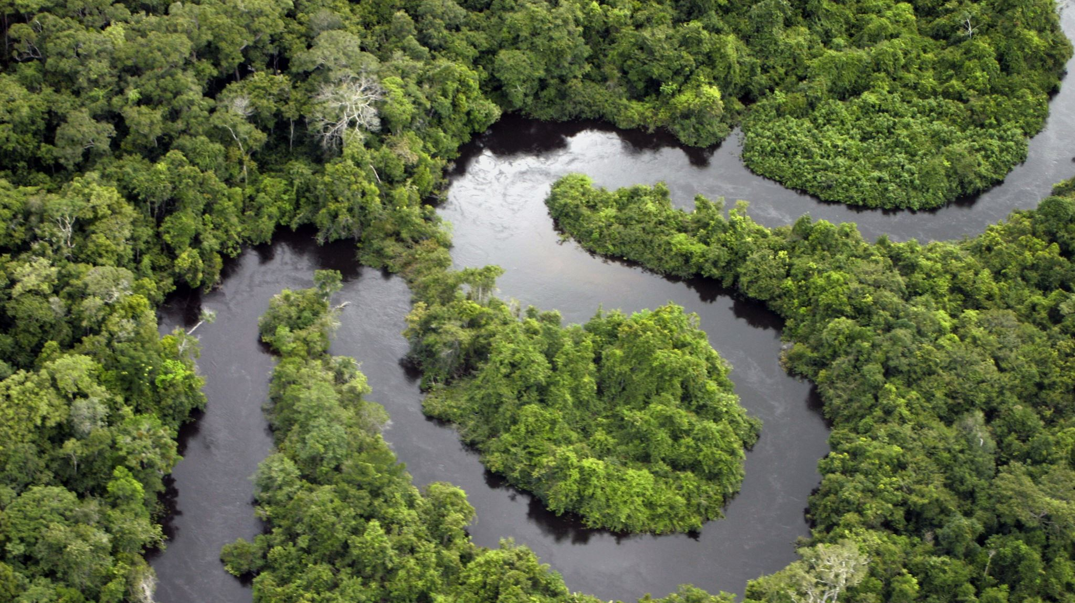
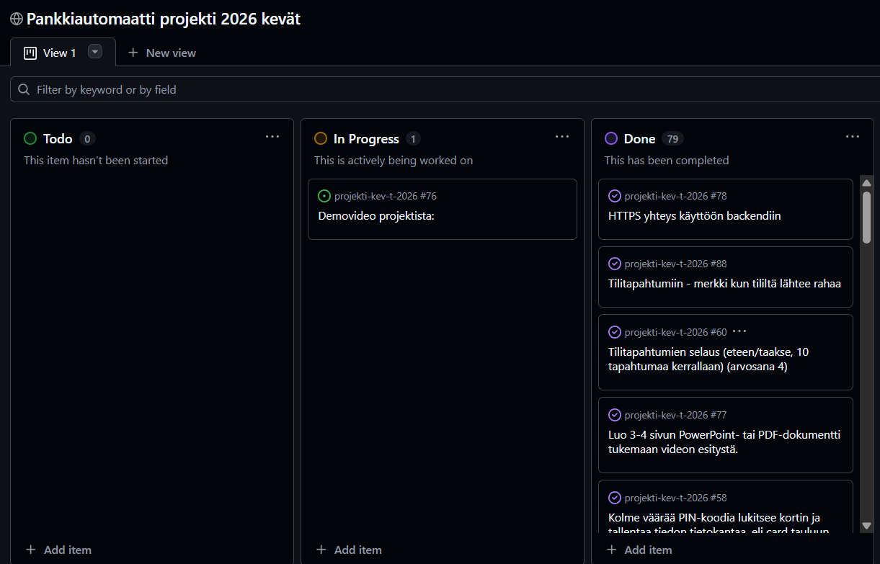
Kanban

Slide 7
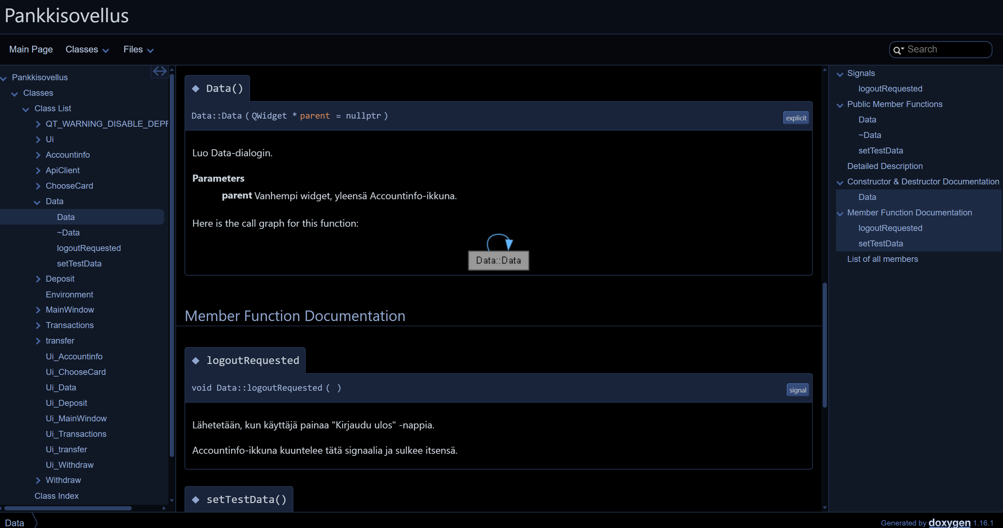
DOXYGEN
Doxygen on työkalu, joka:
lukee koodiin kirjoitetut kommentit
muuttaa ne automaattisesti dokumentaatioksi

Slide 8
Lisäominaisuudet:
Linux palvelin (CSC-pouta)
Kontitus (Docker)
CI/CD (GitHub actions)
Rahan siirto
Rahan talletus

Slide 9
